Slide 1
CHÀO MỪNG CÁC EM
ĐẾN VỚI TIẾT HỌC

Slide 2
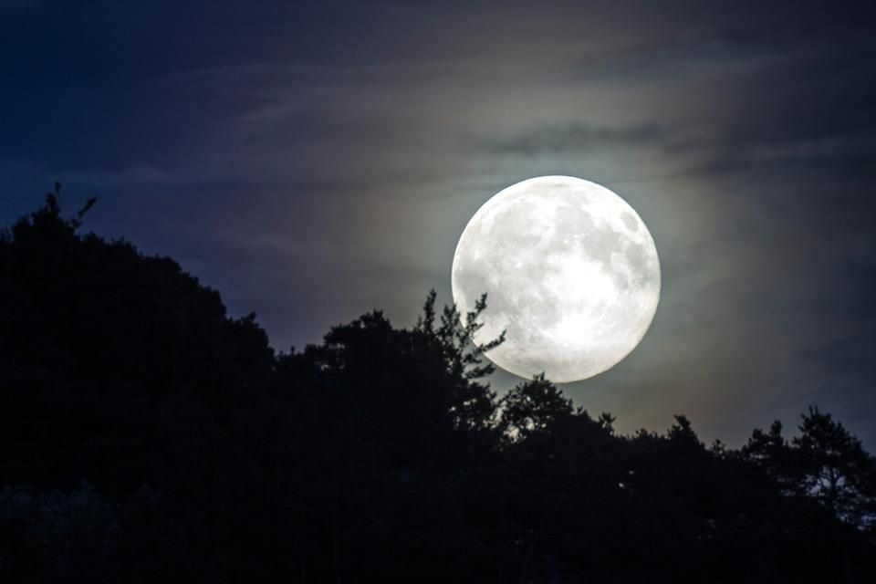

Slide 5
1
2
3
4
7
5
8
6

Slide 6
1
2

Slide 11
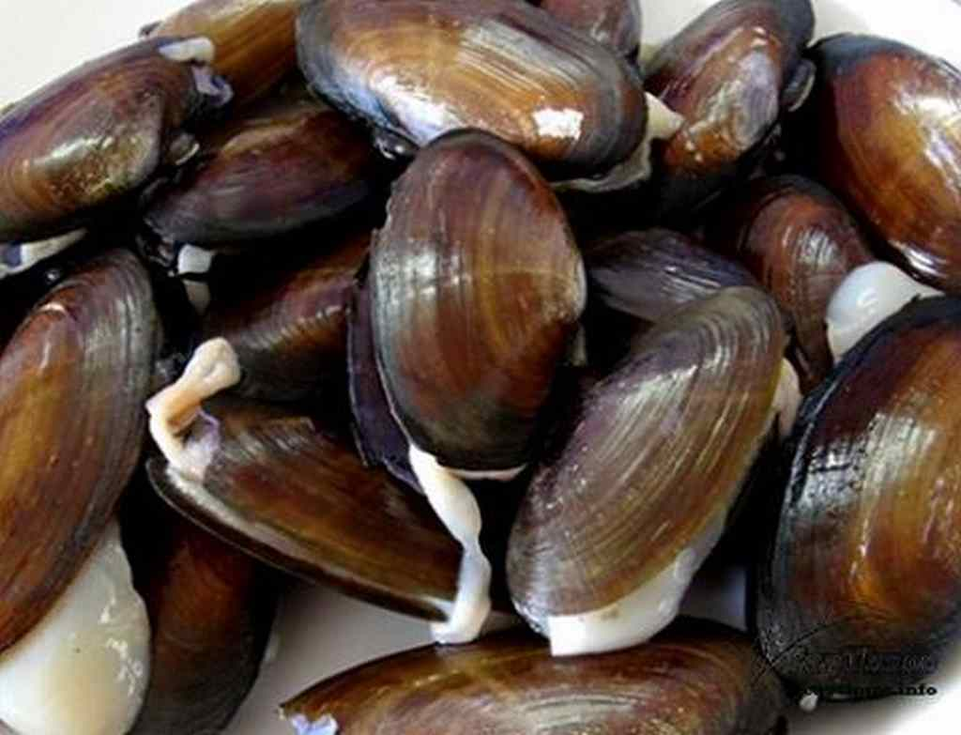

Slide 12
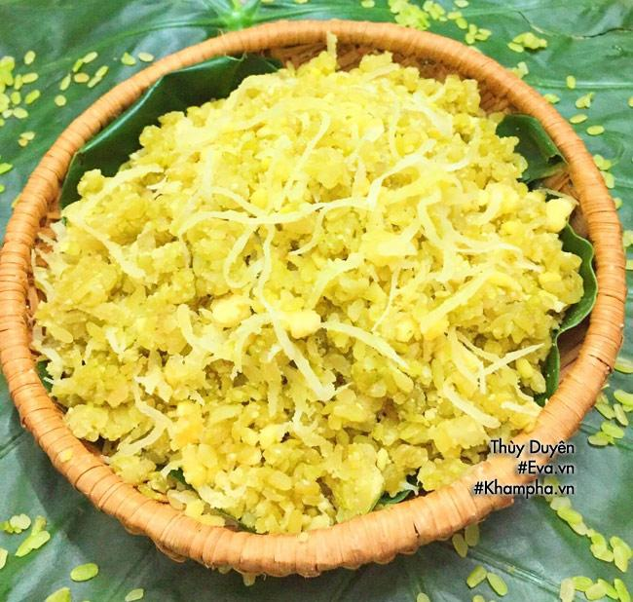

Slide 13
Qua bài đọc giúp em hiểu điều gì?

